Slide 1
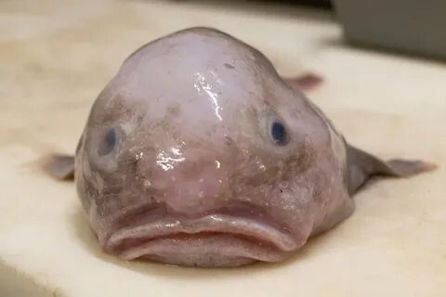
ИХТИОЛОГИЧЕСКИЕ особенности
Рыбы - капли
Работу выполнил
УчениК 9-Д класса
МБОУ СОШ №21 г.Коврова
Владимирской области
ВорОтин Матвей

Slide 2
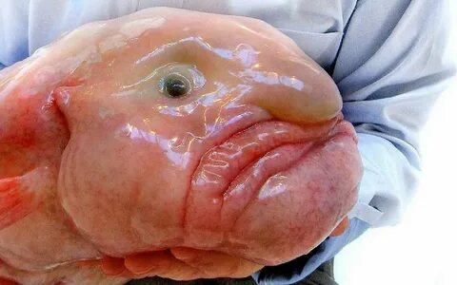
Давайте познакомимся!
Рыба-капля – очень необычное и мало изученное животное. К ее внешности просто нельзя остаться равнодушным: она одновременно и смешная, и грустная. Повстречать ее случайно практически невозможно, ведь она обитает очень глубоко и популяция этих рыб малочисленна.
Рыба-капля - глубоководная донная морская рыба, которую часто называют одной из самых причудливых океанских глубоководных рыб на планете. Распространена в прибрежных водах Австралии и Тасмании на глубинах 600—1200 м.

Slide 3
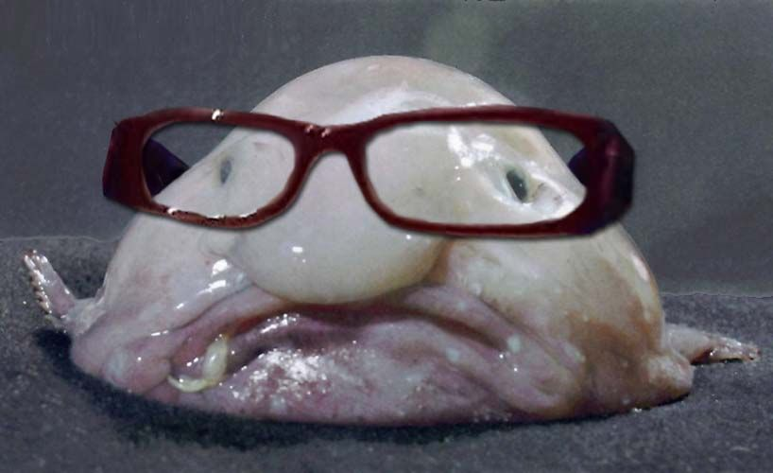
Научная классификация
Царство: Животные
Тип: Хордовые
Класс: Лучепёрые рыбы
Отряд: Скорпенообразные
Семейство: Психролютовые
Род: Психролюты
Вид: Psychrolutes marcidus

Slide 4
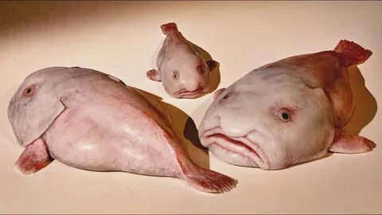
особенности СТРОЕНИЯ
Внешний вид этой рыбы просто незабываем. Увидев ее однажды, нельзя остаться равнодушным. Формой она действительно напоминает каплю, да и консистенция рыбы довольно желеобразная. Сбоку рыба выглядит почти обычно, но на лицо она просто уникальна. Рыба выглядит очень удрученной и обиженной.
Окрас этой рыбы встречается различный, это зависит от цвета дна в месте ее проживания, поэтому он бывает: светло-розовый, светло-коричневый, темно-коричневый.
Голова рыбы значительных размеров, она плавно переходит в небольшое тельце. Рот огромный, с толстыми губами. Глазки маленькие, невыразительные. Сама рыба длиной около полуметра, весит 10 – 12 кг. Для океанических пространств она считается очень маленькой. Чешуи на туловище рыбы не наблюдается, то же самое можно сказать о мышечной массе, поэтому она похожа на студень или желе.
Студенистую субстанцию вырабатывает воздушный пузырь, имеющийся у этой чудо-рыбы. Еще одной важной чертой выступает то, что у нее нет плавательного пузыря, как у обычных рыб. Все удивительные особенности капля имеет из-за обитания на огромнейшей глубине, где очень большое давление воды. Плавательный пузырь бы его не выдержал и треснул.

Slide 5
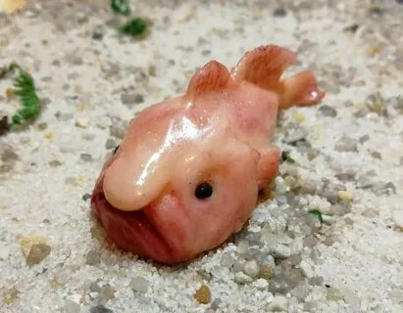
Образ жизни
Жизнь у рыбы капли под огромной толщей воды очень трудна и неказиста. Нелегко найти себе пропитание на огромной глубине. Несмотря на свою несуразную внешность, рыба капля обладает просто превосходным зрением. Это не удивительно, ведь на больших глубинах всегда царит мрак и неизвестность. Интересно то, что на большой глубине глаза у этой рыбы сильно выпучены и выдаются вперед, на поверхности воды они значительно уменьшаются, можно сказать, что сдуваются, как воздушные шарики.
Мышечной массы у капли совсем нет, поэтому быстро плавать она не может, из-за этого преследовать свою добычу у нее тоже нет возможности. Рыба сидит на одном месте и поджидает свой перекус, широко распахнув свой огромных размеров рот, словно капкан. Из-за невозможности быстрого передвижения, излишней медлительности, эти рыбы часто остаются голодными,

Slide 6
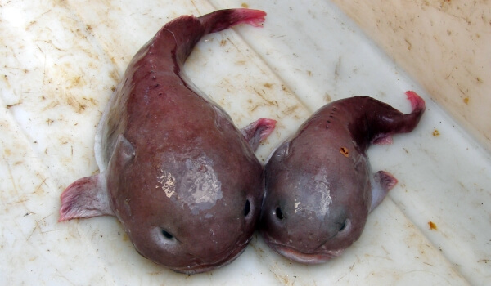
Забота о потомстве
Взрослые особи рыб обитают в совершенном одиночестве, ведя обособленный образ жизни, и объединяются в пары только лишь для пополнения рода.
Самка откладывает свою икру в различные отложения на дне, которые находятся на территории ее постоянной дислокации. Потом усаживается на отложенные икринки, как курица-наседка в гнезде и высиживает, охраняя от различных хищников и опасностей. Восседает рыба капля на своем гнезде до того, как все потомство не появится на свет. Потом заботливая мамаша еще довольно продолжительное время воспитывает своих мальков, заботливо их опекая.

Slide 7
Популяция и статус вида
Хоть особых явных врагов у капли нет, популяция этой рыбы стала постоянно сокращаться. Этому есть свои причины:
появление современной рыболовной техники;
значительное увеличение рыболовецкого промысла;
ухудшение экологической обстановки, загрязнение океанов различными отходами, которые со временем скапливаются на дне;
поедание мяса рыбы капли в азиатских странах, где она считается деликатесом.
Увеличение популяции рыбы капли происходит крайне медленно. Для того чтобы она удвоилось, потребуется от 5 до 14 лет, это только при благоприятных условиях, иначе она опять будет стремительно сокращаться. Запрет на вылов именного этого вида рыб существует, но она продолжает попадаться в сети рыбаков, когда они ими шерстят дно в поисках совсем другого улова.

Slide 8

Спасибо за внимание!

